Slide 1
ACADEMIA
CRISTO
Notes:
Antes de la clase en vivo, el profesor compartirá la siguiente tarea en el grupo de WhatsApp:
Ver el siguiente video de instrucción: https://www.youtube.com/watch?v=AP4M1DMAL14
Leer la historia de Lucas 19:28-44 en sus Biblias
¿Cuándo sería una buena situación para compartir la historia de Lucas 19:28-44 con alguien?

Slide 3
Lección 3
El Rey Llega a Jerusalén
Lucas 19:28-44

Slide 4
Saludos y bienvenidos

Slide 5
Oración
Notes:
Oración: Amado Salvador, yo sé que no siempre te honro con mis pensamientos, palabras y acciones; te pido que me perdones, que me ayudes a verte como mi Rey de todo el mundo, y que te honre y te sirva con todo lo que soy y lo que hago. Te doy gracias porque eres no solo mi Rey, sino también mi Salvador. Amén.

Slide 6
Objetivos de la Lección
Usar el método de las Cuatro “C” para leer y entender Lucas 19:28-44.
Compartir ¿Cuándo sería una buena situación para compartir la historia de Lucas 19:28-44 con alguien?
Analizar el concepto de “proporción” en la enseñanza
Notes:
Objetivos de la Lección
Usar el método de las Cuatro “C” para leer y entender Lucas 19:28-44.
Compartir ¿Cuándo sería una buena situación para compartir la historia de Lucas 19:28-44 con alguien?
Analizar el concepto de “proporción” en la enseñanza

Slide 7
El Propósito de
ACADEMIA
CRISTO
Notes:
Propósito de Academia Cristo
Academia Cristo brinda capacitación para cumplir la Gran Comisión de Jesucristo (“Vayan y hagan discípulos de todas las naciones”), ayudándoles a crecer en el conocimiento de la Biblia y orientándoles en cómo llevar la Palabra a otros.
Nuestro propósito es ayudarles a conocer y entender las Escrituras, porque en ellas el Espíritu Santo nos muestra el pecado, y conocemos la gracia de Jesucristo.
Al apropiarnos del conocimiento del amor de Cristo, entendemos que no podemos quedarnoslo para nosotros solos, y tal como Jesucristo nos llama deseamos compartir la Palabra con otros.

Slide 8
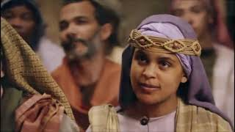
Captar
Hosanna
Notes:
“Captar”
Canción: Hosanna https://www.youtube.com/watch?v=RiH5OtZnVBo
¿De dónde vienen estas palabras y esa celebración?

Slide 9
“Señor, ¡danos la salvación!
Señor, ¡concédenos la victoria! Bendito el que viene en el nombre del Señor. Desde la casa del Señor los bendecimos. El Señor es Dios y nos ilumina. Únanse a la procesión portando ramas en la mano hasta los cuernos del altar. Tú eres mi Dios, por eso te doy gracias; tú eres mi Dios, por eso te exalto.
Notes:
Salmo 118:25-29: “Señor, ¡danos la salvación! Señor, ¡concédenos la victoria! Bendito el que viene en el nombre del Señor. Desde la casa del Señor los bendecimos. El Señor es Dios y nos ilumina. Únanse a la procesión portando ramas en la mano hasta los cuernos del altar. Tú eres mi Dios, por eso te doy gracias; tú eres mi Dios, por eso te exalto. Den gracias al Señor, porque él es bueno; su gran amor perdura para siempre.”

Slide 10
Den gracias al Señor, porque él es bueno; su gran amor perdura para siempre.”
Salmo 188:25-29
Notes:
Salmo 118:25-29: “Señor, ¡danos la salvación! Señor, ¡concédenos la victoria! Bendito el que viene en el nombre del Señor. Desde la casa del Señor los bendecimos. El Señor es Dios y nos ilumina. Únanse a la procesión portando ramas en la mano hasta los cuernos del altar. Tú eres mi Dios, por eso te doy gracias; tú eres mi Dios, por eso te exalto. Den gracias al Señor, porque él es bueno; su gran amor perdura para siempre.”

Slide 11
“¡Alégrate mucho, hija de Sión! ¡Grita de alegría, hija de Jerusalén! Mira, tu rey viene hacia ti, justo, Salvador y humilde. Viene montado en un asno, en un pollino, cría de asna.”
Zacarías 9:9
Notes:
Zacarías 9:9: “¡Alégrate mucho, hija de Sión! ¡Grita de alegría, hija de Jerusalén! Mira, tu rey viene hacia ti, justo, Salvador y humilde. Viene montado en un asno, en un pollino, cría de asna.”

Slide 12
Contar
Se cuenta la historia de Lucas 19:28-44
Notes:
“Contar”
<Se cuenta la historia de Lucas 19:28-44.>

Slide 13
Considerar
Lucas 19:28-44
Notes:
Platicar las seis preguntas para “Considerar.”

Slide 14
Considerar
Lucas 19:28-44
¿Quiénes son los personajes de esta historia?
Notes:
¿Quiénes son los personajes de esta historia?
Jesús
La multitud
Los dos discípulos que fueron a conseguir los burros
Los dueños de los burros
Fariseos

Slide 15
Considerar
Lucas 19:28-44
¿Cuáles son los objetos (o animales) de esta historia?
Notes:
¿Cuáles son los objetos de esta historia?
El burrito
Aquí en Lucas sólo se menciona el burrito
El evangelio según San Mateo nos cuenta con claridad que dos animales estaban involucrados, la burra y su burrito. No hay contradicción. Mateo da más detalles. Diferencias como estas en los evangelios nos muestran que los cristianos primitivos escribían lo que veían y recordaban mientras eran inspirados por el Espíritu Santo. Los cristianos no se reunían para elaborar una narración fija. Esas diferencias dan autenticidad a las narraciones. Los cristianos de verdad fueron testigos de estos eventos.
“Ramas de palmera” (Juan 12:13)
No las menciona Lucas, pero los otros evangelios sí.
Sus mantos
Piedra sobre piedra

Slide 16
Considerar
Lucas 19:28-44
¿Dónde ocurrió la historia?
Notes:
¿Dónde ocurrió la historia?
La entrada de Jerusalén
v. 28-44 Jesús viajó desde Betfagé y de Betania pasando por el Monte de Olivos rumbo a Jerusalén https://www.bibliatodo.com/assets/img/large/mapas/ubicacion_geografica_jerusalen.jpg
(mapa en la próxima diapositiva)

Slide 17
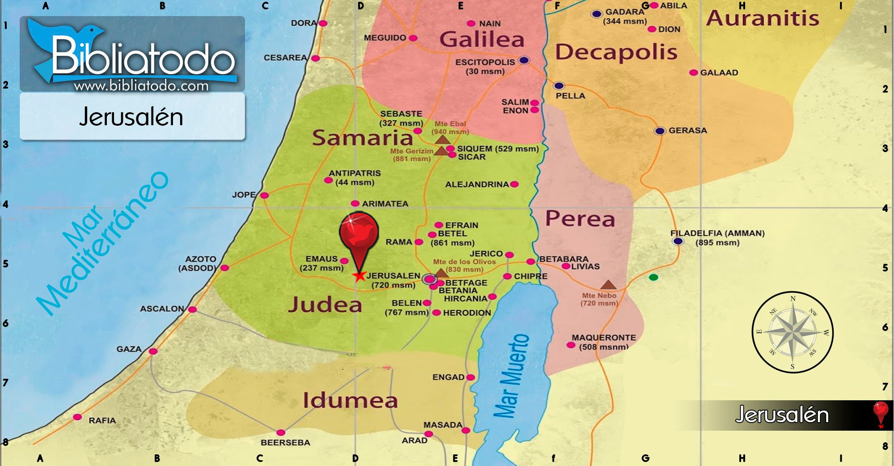
Notes:
¿Dónde ocurrió la historia?
Jesús cruzó al otro lado del mar de Galilea (Juan 6:1)
Subió un monte
Un lugar apartado de Betsaida

Slide 18
Considerar
Lucas 19:28-44
¿Cuándo ocurrió la historia?
Notes:
¿Cuándo ocurrió la historia?
Domingo de Ramos, ocho días antes de la resurrección

Slide 19
Considerar
Lucas 19:28-44
¿Cuál es el problema?
Notes:
¿Cuál es el problema?
Jesús tiene una misión por cumplir, pero sus enemigos lo esperan en Jerusalén

Slide 20
Considerar
Lucas 19:28-44
¿Se resuelve el problema? ¿Cómo?
Notes:
¿Se resuelve el problema? ¿Cómo?
Jesús sabe lo que le espera, y aun así entra en Jerusalén para cumplir su misión. La gente recibe a Jesús con alabanzas.

Slide 21
Consolidar
Lucas 19:28-44
Notes:
Platicar las cuatro preguntas de “Consolidar.”

Slide 22
Consolidar
Lucas 19:28-44
¿Cuál es el punto principal de la historia?
Notes:
¿Cuál es el punto principal de la historia?
Jesús cumple las profecías del Antiguo Testamento mientras entra a Jerusalén y es alabado por muchos como su rey, el cual es su Señor y Salvador prometido.

Slide 23
Consolidar
Lucas 19:28-44
¿Qué pecado veo en esta historia y confieso en mi vida?
Notes:
¿Qué pecado veo en esta historia y confieso en mi vida?
Al igual que muchos en Jerusalén alabaron a Jesús como su Señor y Salvador prometido, pero con un entendimiento falso respecto a su verdadera misión, mi naturaleza pecaminosa a veces prefiere que la prioridad de Jesús sea el proveer un reino terrenal y el darme ventajas terrenales.

Slide 24
Consolidar
Lucas 19:28-44
¿En qué versos y palabras de esta historia veo el amor de Dios hacia mí?
Notes:
¿En qué versos y palabras de esta historia veo el amor de Dios hacia mi?
Jesús es mi Rey. Lo veo humilde en Domingo de Ramos, y ahora exaltado en gloria. Él me trae paz verdadera.

Slide 25
Consolidar
Lucas 19:28-44
¿Qué pediré que Dios obre en mí para poner en práctica su Palabra?
Notes:
¿Qué pediré que Dios obre en mí para poner en práctica esta palabra de Dios?
Al igual que los niños pequeños, y muchos quienes creyeron que Jesús era el Salvador prometido, que yo también agradezca y alabe a aquel cuya obediencia perfecta cubre mi desobediencia; y cuyo sufrimiento y muerte inocente pagaron el castigo necesario por mis pecados.

Slide 26
Grupos Pequeños de Zoom
¿Cuándo sería una buena situación para compartir la historia de Lucas 19:28-44 con alguien?
Notes:
¿Cuándo sería una buena situación para compartir la historia de Lucas 19:28-44 con alguien?
Utilizar grupos pequeños en Zoom. Pida a los estudiantes que propongan tantos ejemplos como sea posible de cuándo podemos compartir esta historia. Considere diferentes audiencias: niños, un amigo, un grupo de mujeres etc.
Regresar y compartir en el grupo grande.

Slide 27
El poder de “proporción”
Notes:
El poder de “proporción”
¿Cuál es mejor en el proceso de aprendizaje? ¿Cuándo el docente comparte y los estudiantes escuchan solamente o cuando el docente permite que los estudiantes sean parte de la conversación?
Es importante practicar “el arte de la proporción” en la enseñanza. Uno aprende más si se le permite ser parte del proceso de pensamiento. En los ejemplos, ¿Quién está pensando más? ¿El docente o los alumnos?
Cuando compartimos el Evangelio, deseamos que las personas interactúen tanto como sea posible con la Palabra de Dios. Queremos que primero tengan una relación con Dios, y no solo que confíen en su maestro terrenal. Deseamos que los estudiantes hagan trabajo cognitivo y no solo repitan lo que escuchan de otros.
El método de las 4 C utiliza “proporción.” Pedimos a los alumnos que interactúen con la Biblia con el Captar, Contar, Considerar, y Consolidar. Por esta razón, es importante contar la historia bíblica simplemente sin agregar nuestros propios detalles. Permita que el alumno interactúe con las Escrituras y luego hágale preguntas al respecto. Guíelos para que hagan más trabajo cognitivo.

Slide 28
Tarea
Ver el video de lección 4
Leer Mateo 26:17-29 en sus Biblias
Notes:
Conclusión:
Encargar la tarea
Ver el video de lección 4: https://www.youtube.com/watch?v=-3Y9QFuuTek
Leer Mateo 26:17-29 en sus Biblias

Slide 29
Oración
Notes:
Oración de clausura

Slide 30
Despedida
Notes:
Despedida

Slide 31
ACADEMIA
CRISTO
Notes:
Material extra:
La Semana Santa
Muchos “celebran la Semana Santa,” pero pocos conocen la historia verdadera. Veamos el panorama de la llamada “Semana Santa,” y qué sucedió en cada día.
Domingo de Ramos: La entrada triunfal; en la noche Jesús se queda en Betania
Lunes: Jesús maldice una higuera y limpia el templo otra vez.
Martes: Pasa el día enseñando con muchas parábolas. Los sacerdotes y los maestros de la ley vienen a ponerle trampas. Jesús tiene palabras fuertes para los fariseos. También enseña a los discípulos acerca del fin de los tiempos y la destrucción de Jerusalén.
Miércoles: El Sanedrín se pone de acuerdo con Judas para que les entregue a Jesús.
La corte suprema era el sanedrín, que estaba integrado por 70 hombres presididos por el sumo sacerdote. Sólo esta corte podía considerar los temas relacionados con la guerra o la imposición de la pena de muerte, aunque en la época de Jesús cualquier pena de muerte tenía que ser aprobada e impuesta por la corte romana.
Jueves: Jesús les lava los pies a sus discípulos, celebran la cena de la Pascua, y van a Getsemaní donde Jesús ora y es arrestado (nota: no sabemos la hora exacta de su arresto, tal vez ya era técnicamente el viernes muy de madrugada).
Viernes: Jesús comparece ante el concilio judío, Pilato, Herodes, otra vez Pilato, y luego es llevado al Gólgota para ser crucificado, muerto y sepultado.
Sábado: Descansan.
Domingo: Día de la resurrección
Les compartimos una canción apta para su uso en las fechas de la Semana Santa y Domingo de Ramos https://www.academiacristo.com/Musica/Hosanna

